Slide 1

UBND HUYỆN TIÊN LÃNG TRƯỜNG MN TỰ CƯỜNG CÁCH CHĂM SÓC, NUÔI DƯỠNG TRẺ SUY DINH DƯỠNG, THỪA CÂN, BÉO PHÌ Tự Cường, ngày tháng năm 2022

Slide 2
2. Phân loại: (dựa theo các chỉ số cân nặng, chiều cao theo tuổi của biểu đồ tăng trưởng) - Suy dinh dưỡng thể nhẹ cân là cân nặng so với tuổi thấp. - Suy dinh dưỡng thể thể thấp còi là chiều cao so với tuổi thấp - Suy dinh dưỡng thể thể gầy còm là chiều cao cao hơn mức bình thường nhưng cân nặng thấp hơn mức bình thường.
I. Chăm sóc trẻ suy dinh dưỡng
1. KN: Suy dinh dưỡng là tình trạng thiếu hụt năng lượng và các chất dinh dưỡng cần thiết làm ảnh hưởng đến quá trình sống, hoạt động và tăng trưởng bình thường của cơ thể.

Slide 3
- Biện pháp đơn giản nhất để biết được trẻ phát triển bình thường hay bị suy dinh dưỡng bằng cách cân trẻ đều đặn hằng tháng để theo dõi sự phát triển của trẻ (dựa vào biểu đồ tăng trưởng của trẻ): + Hàng tháng trẻ tăng cân đều đặn, đó là dấu hiệu quan trọng của một đứa khỏe mạnh, phát triển bình thường. + Không tăng cân là dấu hiệu báo động về sức khỏe và nuôi dưỡng chưa tốt (nguy cơ bị suy dinh dưỡng).
3. Làm thế nào biết trẻ bị suy dinh dưỡng

Slide 4

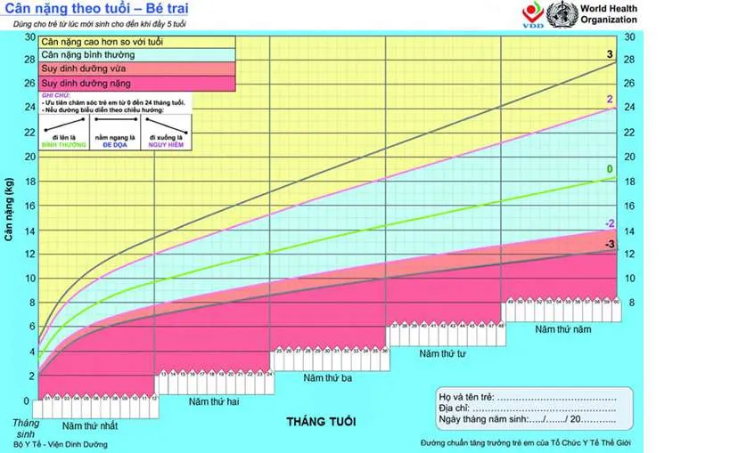
BIỂU ĐỒ CÂN NẶNG THEO TUỔI BÉ TRAI

Slide 5
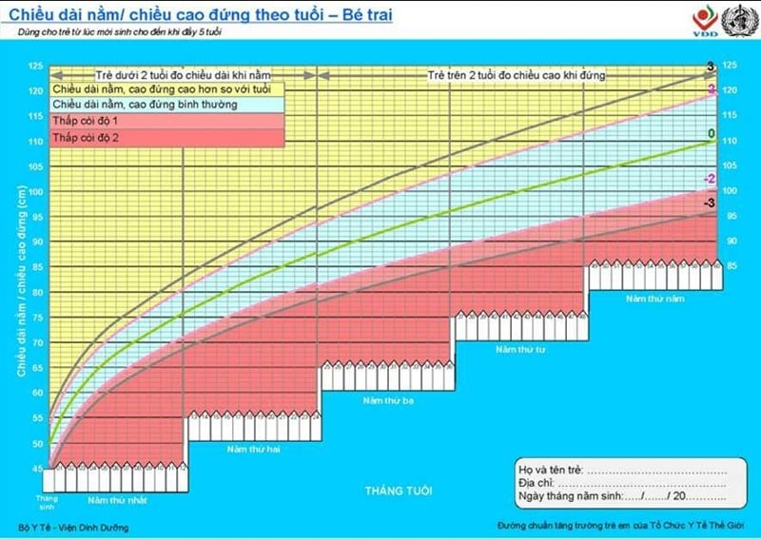
BIỂU ĐỒ CHIỀU CAO THEO TUỔI BÉ TRAI

Slide 6
Bảng cân nặng và chiều cao rút gọn của bé trai
Tuổi | Cân nặng BT | SDD nhẹ cân | Chiều cao BT | SDD thấp còi | Thừa cân
18 – 24 tháng | 9 – 15 kg | 9 – 9,5 kg | 77 - 94 cm | 76 – 81 cm | 14 -15 kg
24 – 36 tháng | 10 – 18 kg | 9,5 – 11 kg | 82 - 103 cm | 81 – 89 cm | 15 – 18 kg
3 – 4 tuổi | 10 – 21 kg | 11 – 13 kg | 89 – 112 cm | 89 – 95 cm | 18 - 21 kg
4 - 5 tuổi | 13 - 24 kg | 13 – 14 kg | 95 – 119 cm | 95 – 100 cm | 21 – 24 kg
5 - 6 tuổi | 14,5 – 30,5 kg | 14,5 – 18 kg | 101 – 132 cm | 100 – 111 cm | 24 – 30,5 kg

Slide 7

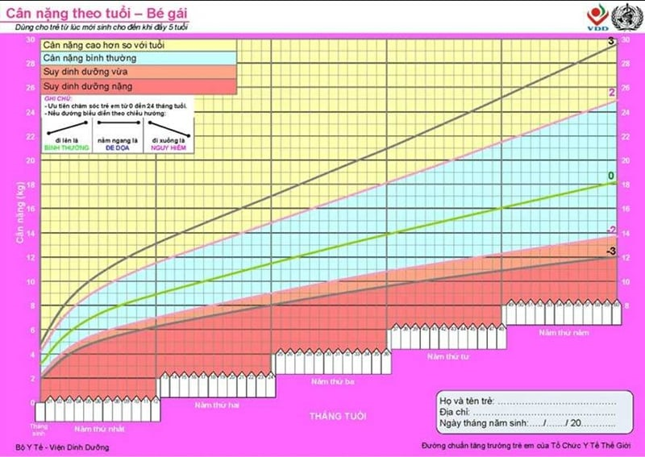
BIỂU ĐỒ CÂN NẶNG THEO TUỔI BÉ GÁI

Slide 8
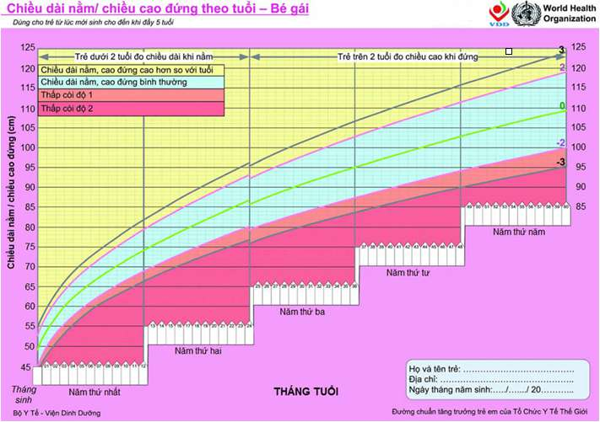
BIỂU ĐỒ CHIỀU CAO THEO TUỔI BÉ GÁI

Slide 9
Bảng cân nặng và chiều cao rút gọn của bé gái
Tuổi | Cân nặng BT | SDD nhẹ cân | Chiều cao BT | SDD thấp còi | Thừa cân
18 - 24 tháng | 8 – 14,5 kg | 7,9 – 9 kg | 75 – 92 cm | 75 – 80 cm | 13 – 14 kg
24 – 36 tháng | 9 – 18 kg | 8,9 – 11 kg | 80 – 103 cm | 80 – 87 cm | 14 - 18 kg
3 - 4 tuổi | 11 – 21,5 kg | 10,9 – 12,5 kg | 88 – 112 cm | 87 - 94 cm | 18 - 21,5 kg
4 - 5 tuổi | 12,5 – 25 kg | 12,5 – 13,9 kg | 94 – 119 cm | 94 – 100 cm | 21,5 - 25 kg
5 - 6 tuổi | 14 – 31 kg | 14 – 16 kg | 100 – 132 cm | 100 – 110 cm | 25 – 31,5 kg

Slide 10

4. Chăm sóc trẻ bị suy dinh dưỡng
- Vệ sinh ăn uống: Bảo đảm cho trẻ “ăn chín, uống sôi”. Thức ăn nấu xong cho trẻ ăn ngay, nếu để quá 3 giờ phải đun sôi lại mới cho trẻ ăn. Tránh những thực phẩm nhiễm bẩn và bị ô nhiễm vì đó là nguồn gây bệnh như: tiêu chảy, ngộ độc thức ăn... Các dụng cụ chế biến thức ăn phải bảo đảm vệ sinh.

Slide 11
- Vệ sinh cá nhân: Tắm rửa thường xuyên cho trẻ bằng nước sạch (vào mùa hè). Giữ ấm cho trẻ, tránh gió lùa (vào mùa đông, khi tắm gội...) để tránh nhiễm lạnh, viêm đường hô hấp. Giữ quần áo sạch sẽ, đầu tóc gọn gàng. Giúp trẻ có thói quen giữ gìn răng miệng sạch sẽ, không ăn nhiều đồ ngọt để tránh các bệnh sâu răng, viêm lợi. Giữ tay sạch: tạo thói quen rửa tay trước khi ăn và sau khi đi đại tiện, cắt móng tay cho trẻ. Không để trẻ lê la dưới đất bẩn. Không cho trẻ mút tay, không quệt tay bẩn lên mặt, không đưa đồ vật, đồ chơi bẩn lên miệng để tránh các bệnh giun sán.

Slide 12
- Vệ sinh môi trường: Bảo đảm cho trẻ ăn, ngủ, vui chơi nơi thoáng mát, sáng sủa sạch sẽ. Đồ dùng, đồ chơi của trẻ cần sạch sẽ, khô ráo. Có đủ nước sạch dùng cho sinh hoạt và nấu thức ăn cho trẻ. Để rác thải ở chỗ kín, xa nơi ở, tránh ruồi muỗi đậu.

Slide 13
Chăm sóc tâm lý: Âu yếm, vỗ về biểu lộ tình cảm trìu mến, yêu thương trẻ. Trẻ cần được khích lệ, chuyện trò, nô đùa... tạo cơ sở cho sự phát triển toàn diện của trẻ, tránh thô bạo trong cử chỉ lời nói của người lớn trước mặt trẻ.
- Chăm sóc khi trẻ bị bệnh: Khi trẻ ốm, đặc biệt là khi bị tiêu chảy hoặc viêm đường hô hấp cần biết cách xử trí ban đầu tại nhà. Ngoài việc điều trị bằng thuốc, cần coi trọng việc chăm sóc và nuôi dưỡng trẻ thích hợp để giúp trẻ mau khỏi bệnh và chóng hồi phục.

Slide 14
5. Nuôi dưỡng khi trẻ bị suy dinh dưỡng
- Trẻ bị suy dinh dưỡng thường kém ăn, hay bị rối loạn tiêu hóa hoặc mắc bệnh. Việc nuôi dưỡng chỉ có hiệu quả khi bệnh của trẻ đã được điều trị một cách triệt để. Cần phải cho ăn nhiều bữa trong ngày, mỗi bữa một ít để bảo đảm số lượng thức ăn cần thiết cho trẻ, đồng thời phải cung cấp năng lượng cao hơn trẻ bình thường.

Slide 15
- Trong chế độ ăn, ngoài gạo để nấu cháo hoặc cơm và các thức ăn như trẻ khác cần phải thêm thịt hoặc cá, trứng, đậu đỗ, rau xanh và mỡ hoặc dầu. Cho ăn thêm hoa quả chín. - Nên cho dầu mỡ quấy vào cháo hoặc cho dầu mỡ vào nước canh, rau xào... để tăng đậm độ nhiệt trong bữa ăn của trẻ. - Cách chế biến bữa ăn phải phù hợp với khẩu vị của trẻ, luôn thay đổi món ăn để trẻ ăn ngon miệng.

Slide 16
- Ở trường, nhà trường đã thực hiện việc xây dựng thực đơn theo tháng, tính định lượng khẩu phần ăn trên phần mềm để đảm bảo cân đối giữa các chất dinh dưỡng và chế biến các món ăn theo thực đơn. Với những cháu nhẹ cân, thấp còi các cô luôn chú ý tăng thêm lượng thức ăn mặn, bớt lượng rau, canh. Tuy nhiên ở nhà, các bậc phụ huynh cần phối hợp cho trẻ ăn tất cả các loại thức ăn giàu chất đạm cả động vật và thực vật như thịt, cá, trứng, tôm, cua, đậu, đỗ, lạc... và cho trẻ uống thêm sữa. Những cháu nhẹ cân cần uống sữa tăng cân. Những cháu thấp còi uống sữa tăng chiều cao và bổ sung thêm Can xi, vitamin D để tăng chiều cao. Hàng ngày đến trường, phụ huynh mang thêm sữa để các cô cho trẻ uống thêm. Minh họa thực đơn, định lượng khẩu phần

Slide 17
- Trẻ thừa cân, béo phì là trẻ có cân nặng vượt quá mức bình thường so với độ tuổi. - Tình trạng thừa cân, béo phì ở trẻ đang ngày một gia tăng. Đây là vấn đề rất đáng lo ngại vì trẻ thừa cân, béo phì sẽ có nguy cơ mắc nhiều bệnh mạn tính như: huyết áp, tim mạch, tiểu đường...
II. Chăm sóc trẻ thừa cân, béo phì

Slide 18
1. Nguyên nhân dẫn đến trẻ thừa cân, béo phì
- Trẻ bị thừa cân, béo phì là do chế độ ăn giàu năng lượng vượt quá nhu cầu của cơ thể nhất là năng lượng từ chất béo. Tuy nhiên ăn nhiều chất đạm, bột đường cũng bị thừa cân béo phì vì các chất này khi vào cơ thể dư thừa đều có thể chuyển hóa thành chất béo dự trữ.
- Một số trường hợp trẻ ít hoạt động thể lực là yếu tố song hành, nguy cơ cao gây thừa cân béo phì. Trẻ thường dành thời gian cho hoạt động tĩnh như xem ti vi, chơi điện tử...mà ít luyện tập thể dục thể thao.

Slide 19
- Một số nghiên cứu cho thấy ở những trẻ suy dinh dưỡng thấp còi, trẻ nhẹ cân hoặc cân nặng lúc sinh quá cao... lớn lên dễ bị thừa cân béo phì.
- Các nhà nghiên cứu khoa học cũng cho biết yếu tố di truyền về thừa cân béo phì thì chưa được chứng minh đầy đủ, tuy nhiên trong gia đình cha mẹ bị thừa cân béo phì thì con cái có nguy cơ bị thừa cân béo phì.

Slide 20
- Béo phì ở trẻ là yếu tố nguy cơ béo phì ở người lớn. Những người lớn bị béo phì nặng thường có tiền sử béo phì ở tuổi thiếu niên. - Béo phì ở trẻ ảnh hưởng đến sức khỏe khi trưởng thành. Vì ở người béo phì có nguy cơ mắc các bệnh tăng huyết áp dẫn đến bệnh tai biến mạch máu não, tăng cholesterol dẫn đến nhồi máu cơ tim...và có nguy cơ mắc các bệnh lý khác như bệnh đái tháo đường, bệnh sỏi mật, cơ xương khớp, bệnh ung thư vú, tử cung, tiền liệt tuyến. - Bên cạnh đó, trẻ béo phì thường vụng về, chậm chạp, hay bị bạn bè trêu chọc ảnh hưởng đến tâm lý và khả năng học tập.
2. Thừa cân, béo phì ảnh hưởng đến sức khỏe trẻ thế nào

Slide 21
Điều cần thiết để điều trị thừa cân béo phì ở trẻ em là điều chỉnh chế độ ăn hợp lý kết hợp với hoạt động thể lực: - Khi chế biến thức ăn nên làm các món hấp, luộc, hạn chế món quay, xào, rán. Ăn nhiều rau xanh, hoa quả ít ngọt. - Và cần có chế độ ăn điều độ, không ăn quá no, không được bỏ bữa, không để trẻ quá đói, ăn nhiều vào buổi sáng, không nên ăn vào buổi tối trước khi đi ngủ. - Đồng thời, các cha mẹ cần khuyến khích trẻ tham gia các môn thể dục thể thao như chạy, đạp xe, đi bộ... Hạn chế xem tivi, chơi điện tử. - Cần lưu ý, thường xuyên theo dõi cân nặng, chiều cao, khẩu phần ăn hàng ngày của trẻ và thời gian hoạt động của trẻ.
3. Làm thế nào để giảm cân cho trẻ thừa cân, béo phì

Slide 22
- Khẩu phần ăn của trẻ cần cân đối, hợp lý, nên phối hợp nhiều loại thức ăn, tránh ăn một loại thực phẩm nào đó. - Nếu uống sữa nên uống không đường, không nên uống sữa đặc có đường. - Chế biến thức ăn: Hạn chế các món rán, xào, nên làm các món luộc, hấp, kho. - Nên nhai kỹ và ăn chậm, ăn đều đặn, không bỏ bữa, không để trẻ quá đói, vì nếu bị quá đói, trẻ ăn nhiều trong các bữa sau làm mỡ tích luỹ nhanh hơn. - Nên ăn nhiều vào bữa sáng để tránh ăn vặt, giảm ăn về chiều và tối. - Nên ăn nhiều rau xanh, quả ít ngọt. Giảm bớt gạo thay bằng khoai, ngô là những thức ăn cơ bản giàu chất xơ.
4. Dinh dưỡng cho trẻ thừa cân như thế nào
4.1. Những điều nên làm

Slide 23
- Ở trường, nhà trường đã thực hiện việc xây dựng thực đơn theo tháng, tính định lượng khẩu phần ăn trên phần mềm để đảm bảo cân đối giữa các chất dinh dưỡng và chế biến các món ăn theo thực đơn. Với những cháu thừa cân, béo phì các cô luôn chú ý tăng thêm lượng rau, canh, bớt lượng cơm. Tuy nhiên ở nhà, các bậc phụ huynh cần phối hợp cho trẻ ăn vừa phải ăn nhất là cơm, tăng lượng rau, củ, quả ít ngọt, hạn chế uống sữa, nếu có thì uống sữa không đường hoặc ít đường.

Slide 24
- Không nên cho trẻ uống các loại nước ngọt có ga - Hạn chế các loại bánh kẹo, đường mật, kem, sữa đặc có đường. - Không nên dự trự sẵn các loại thức ăn giàu năng lượng như: Bơ, pho mát, bánh, kẹo, socola, kem, nước ngọt trong nhà. - Không nên cho trẻ ăn vào lúc tối trước khi đi ngủ.
4.2. Những điều không nên làm

Slide 25
- Tăng cường hoạt động thể lực ở trẻ. So với điều trị bằng chế độ ăn, tăng cường hoạt động thể lực rất có hiệu quả giúp trẻ phát triển chiều cao và duy trì sức khoẻ tốt. - Các bậc cha mẹ cần quan tâm ủng hộ và tạo mọi điều kiện giúp trẻ vận động. - Chú trọng những sở thích của trẻ tham gia các môn thể thao dễ dàng gần gũi với cuộc sống như: đi bộ đến trường, chạy, đạp xe, đá bóng, đánh cầu lông, đá cầu, leo cầu thang... - Nên hướng dẫn trẻ làm các công việc ở nhà: Lau dọn nhà cửa, xách nước tưới cây, bưng bê đồ đạc vừa sức của trẻ... - Hạn chế ngồi xem tivi, trò chơi điện tử...
5. Các biện pháp giúp trẻ tăng cường vận động

